Slide 1
二期预处理测试方案
王立争

Slide 2
一．界面说明
1.界面说明
2.功能解释
3.使用方法
二．调用流程
1.基础流程
2.流程图

Slide 3
三．测试范围
四．关键内容解释

Slide 4
一
界面说明

Slide 5
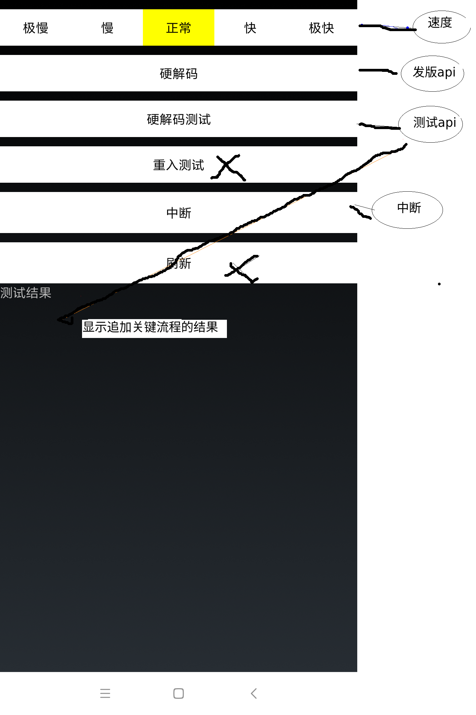
界面说明

Slide 6
2.功能解释
第一行是快慢放接口,可以选择处理速度.
第二行是发版后处理视频的接口,没有内部运行关键值回调.
第三行有白盒测试功能,功能和第二行一样是处理视频的接口,点击这个按钮会在结果处输出中间流程的关键信息.
第五行是中断按钮,处理过程中点击中断,会中断处理.
测试结果用来显示进度和结果(成功失败),如果我们是使用硬解码测试模式,还会显示中间数据.

Slide 7
3.使用方法
1.选择速度(默认速度不变).
2.点击硬解码处理按钮,或者点击硬解码测试按钮.
3.如果测试中途退出,可以在处理过程中点击中断.

Slide 8
二
调用流程
基础流程
流程图

Slide 9
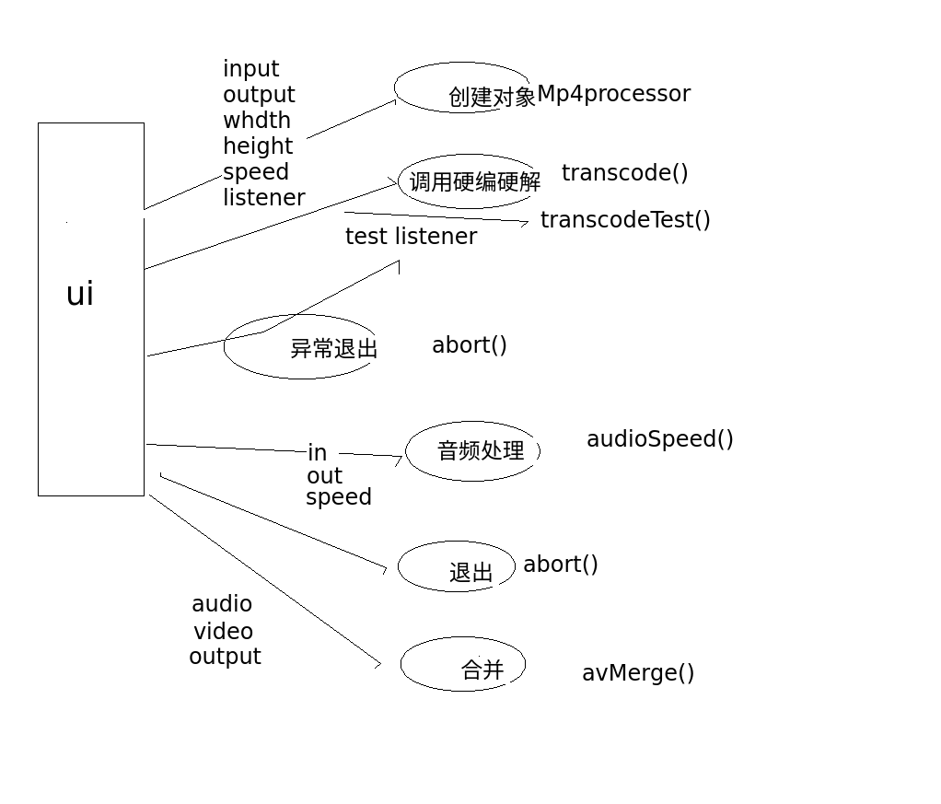
１.基础流

Slide 10
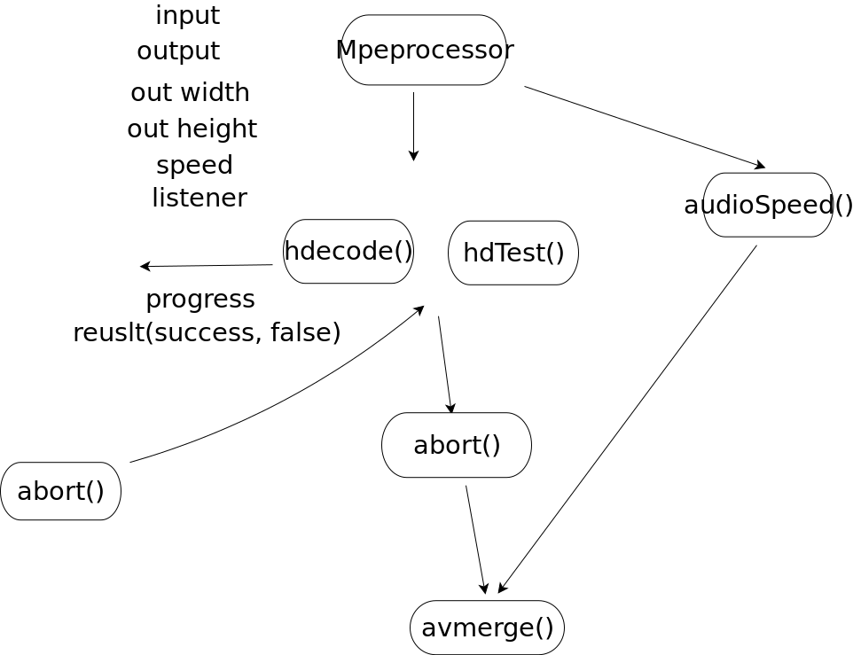
2.流程图

Slide 11
三
测试范围

Slide 12
测试范围
1.Android版本:4.3以上.
2.视频文件类型,mp4.
3.测试内容:不通速度下对视频进行全i帧处理.并且可以在处理的过程中中断.
4.测试要求:竖屏拍摄.

Slide 13
四
关键内容解释

Slide 14
关键内容解释
1.Mp4processor,视频处理基础类,需要传入视频的输入,输出,宽(默认1280),高(默认720),速度,和监听.
2.LvVideoMetadata, 媒体信息类,可以获取视频的媒体信息.
3.OnEditorListener, 视频处理监听接口,处理的过程中,实时显示处理进度,处理完成后
返回成功或者失败,这个接口只是显示视频处理结果,视频处理完要进行音画合并.
4.avMerge()方法,音视频处理结束后用于合并的方法.

